Slide 1


Ten chotár náš
Hudba a text :
Anna Jolšvaiová
Interpret :
Spevácky zbor Quirin
Dirigent :
Jaroslav Petr
Úprava :
Jozef Podprocký

Slide 2
Ten chotár náš
Hudba a text :
Anna Jolšvaiová
Interpret :
Spevácky zbor Quirin
Dirigent :
Jaroslav Petr
Úprava :
Jozef Podprocký

Slide 3
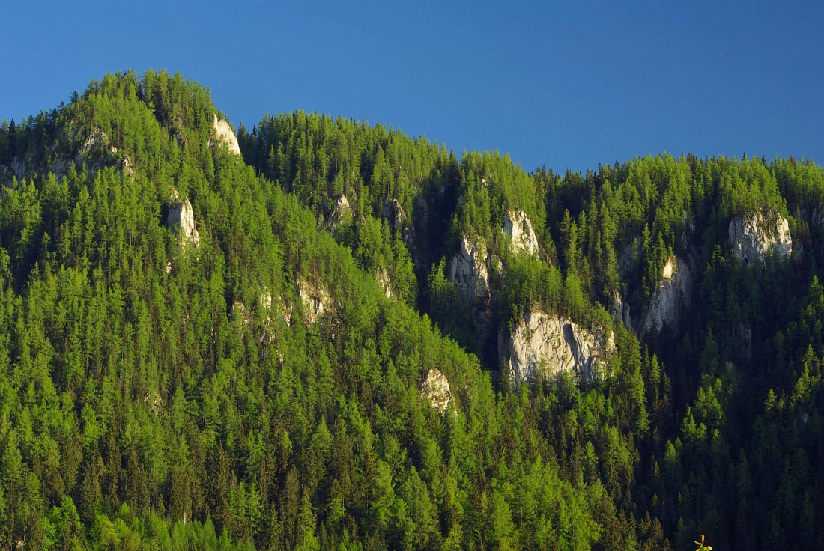


Slide 4
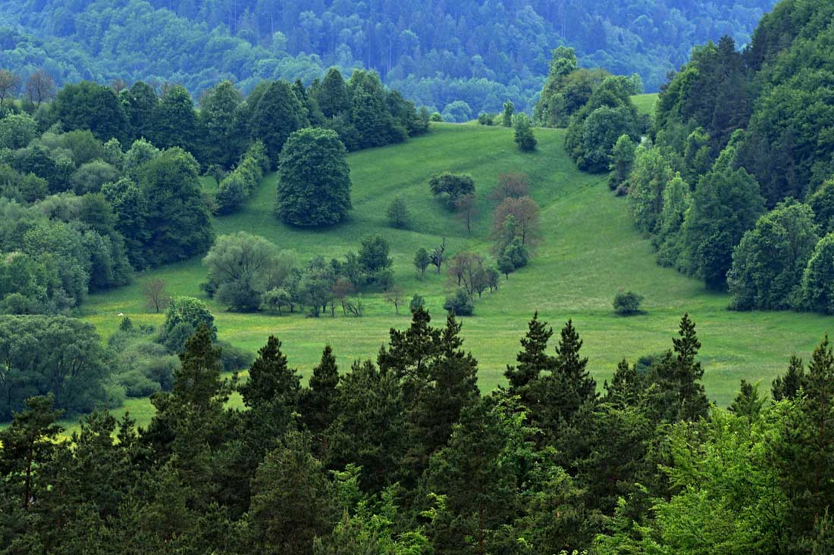
v machu horských úbočí.

Slide 5
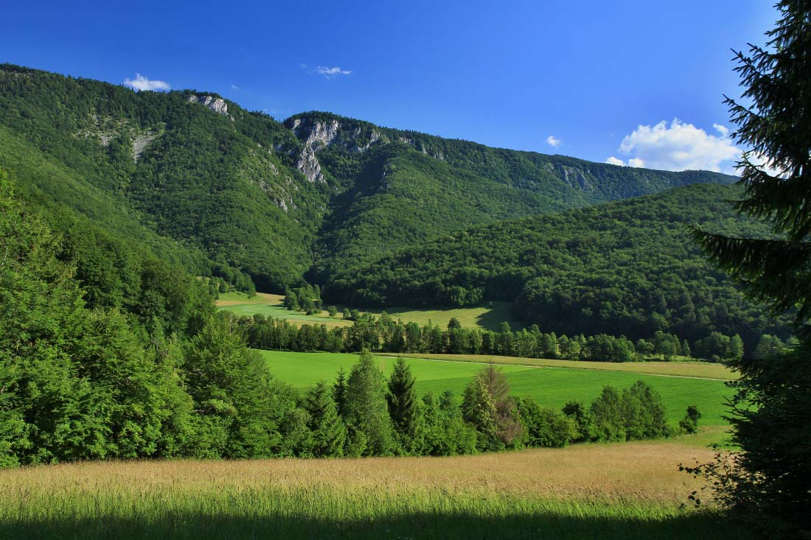
Moju hlavu do rúk vzal.

Slide 6
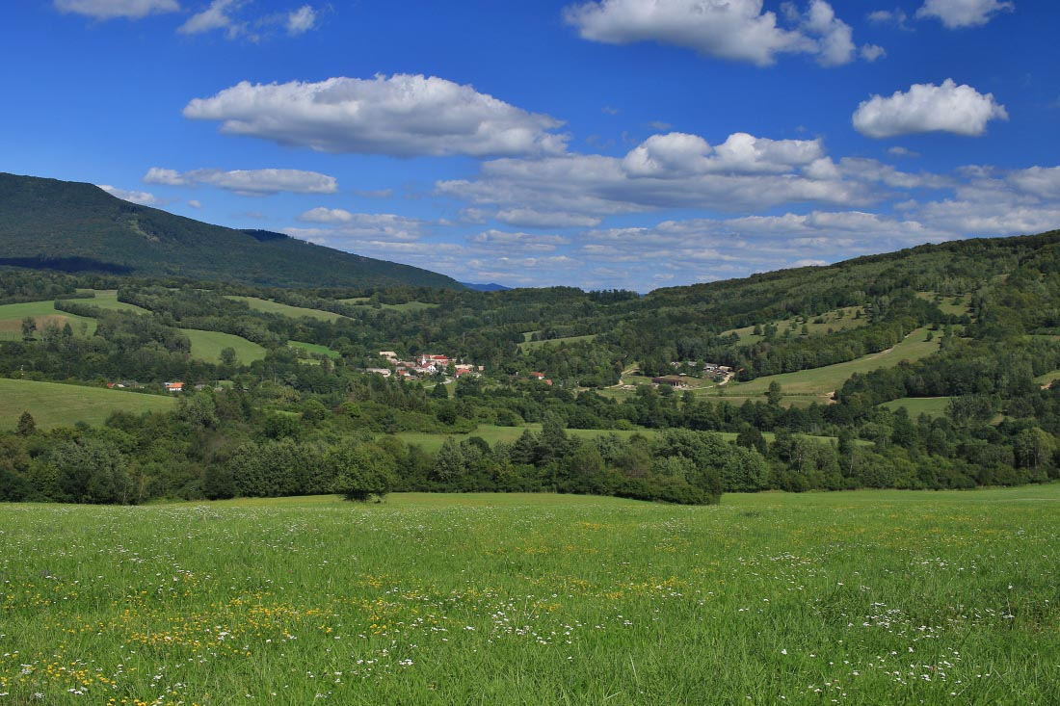
Zahľadel sa do očí.

Slide 7
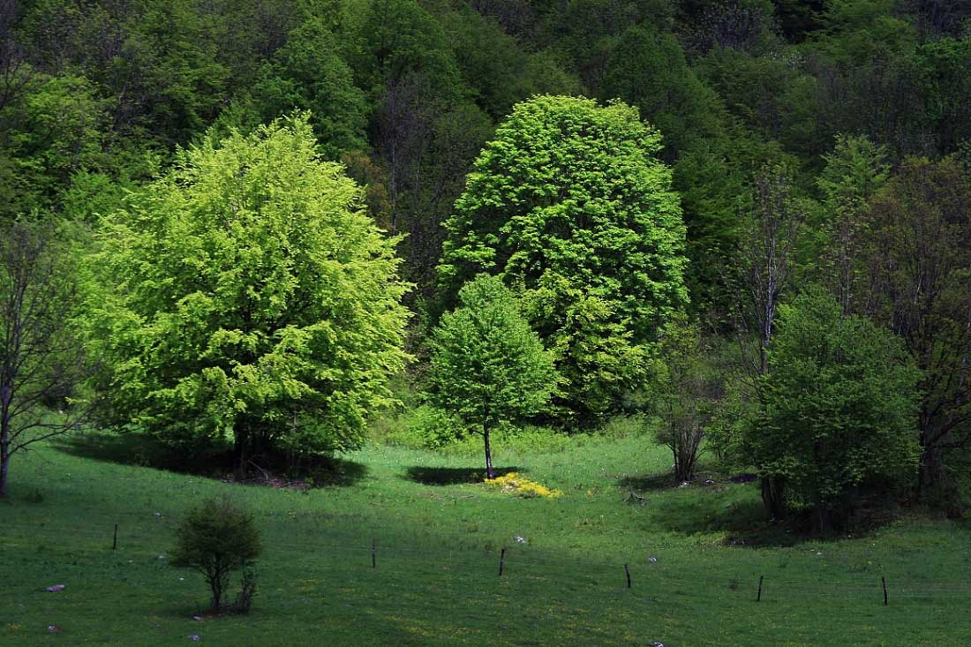
V očiach syna uzrieť chcel

Slide 8
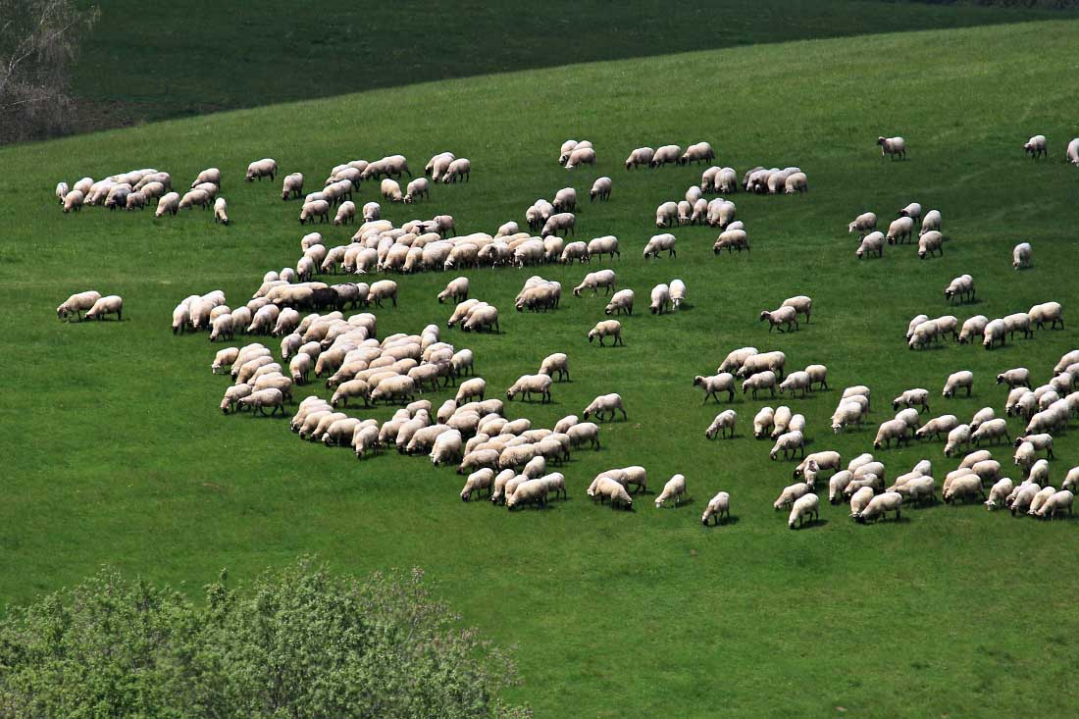
lásku k zemi otcovskej.

Slide 9
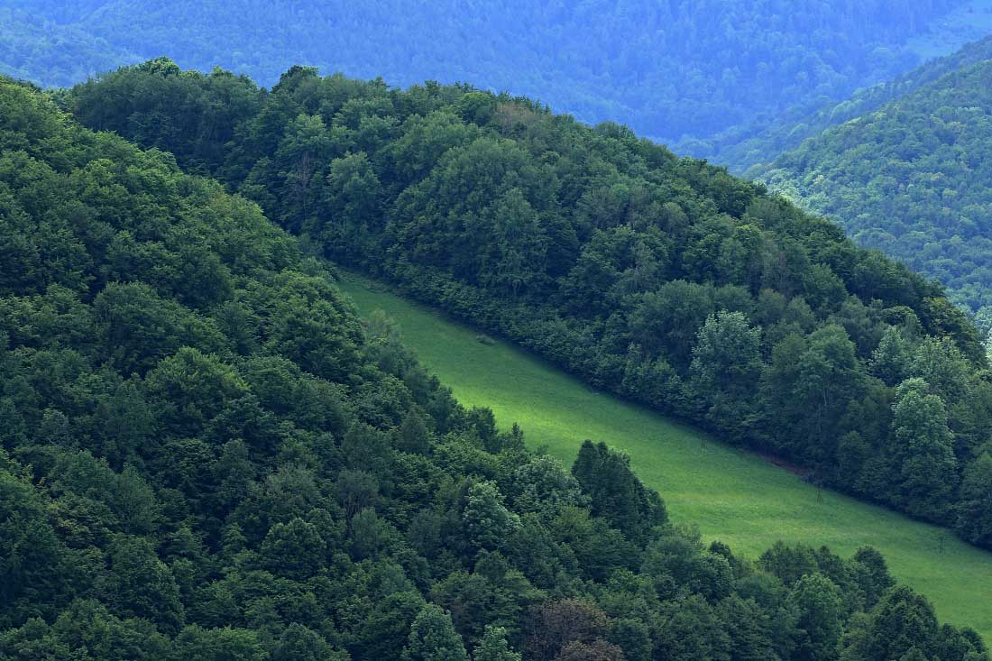
Silné slová otec môj

Slide 10
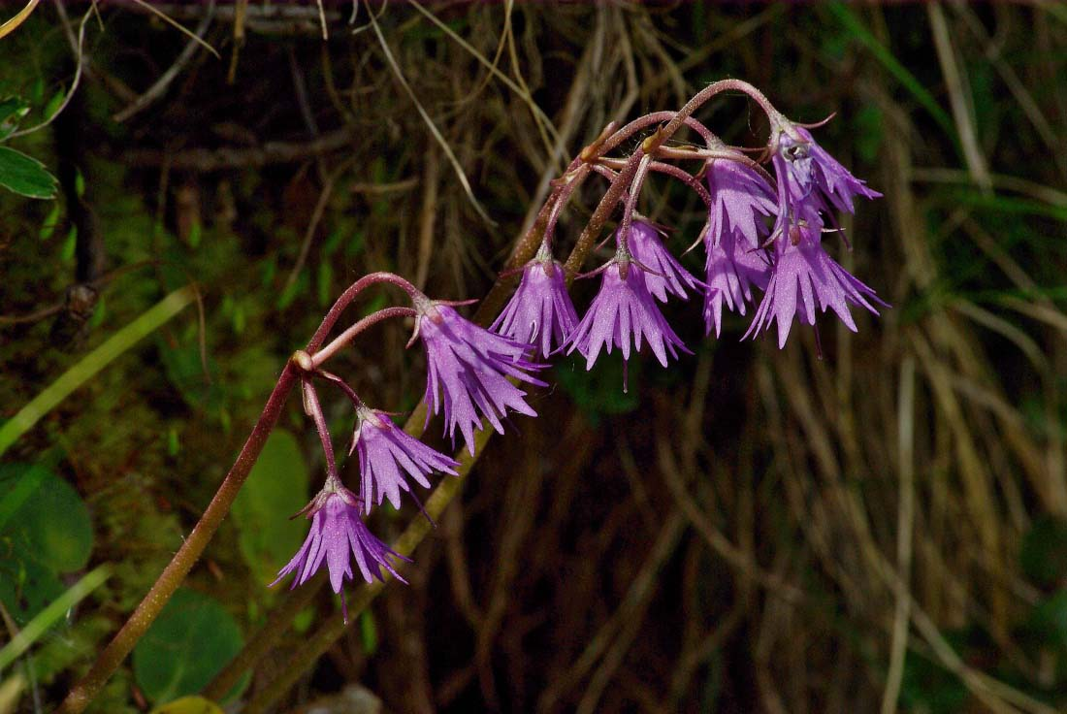
prevravel, prevravel.

Slide 11
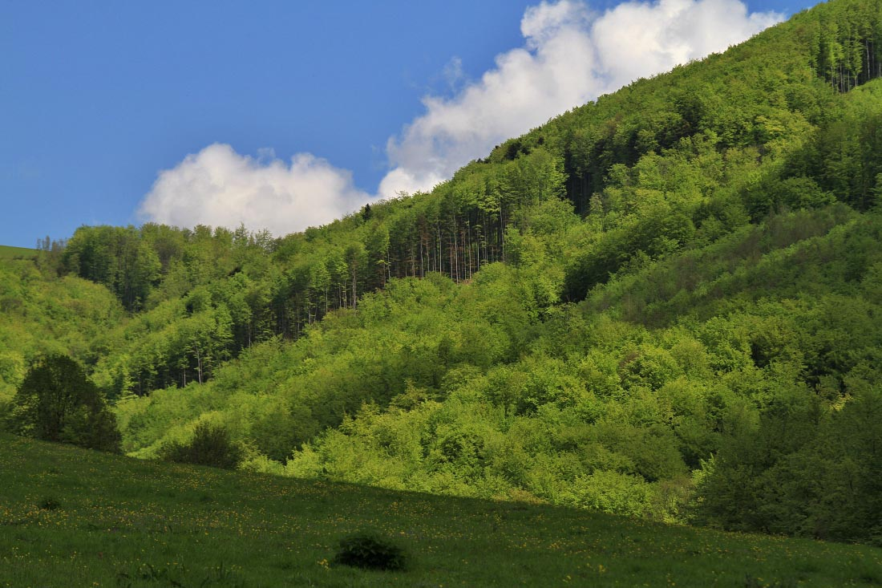
Silné slová otec môj

Slide 12
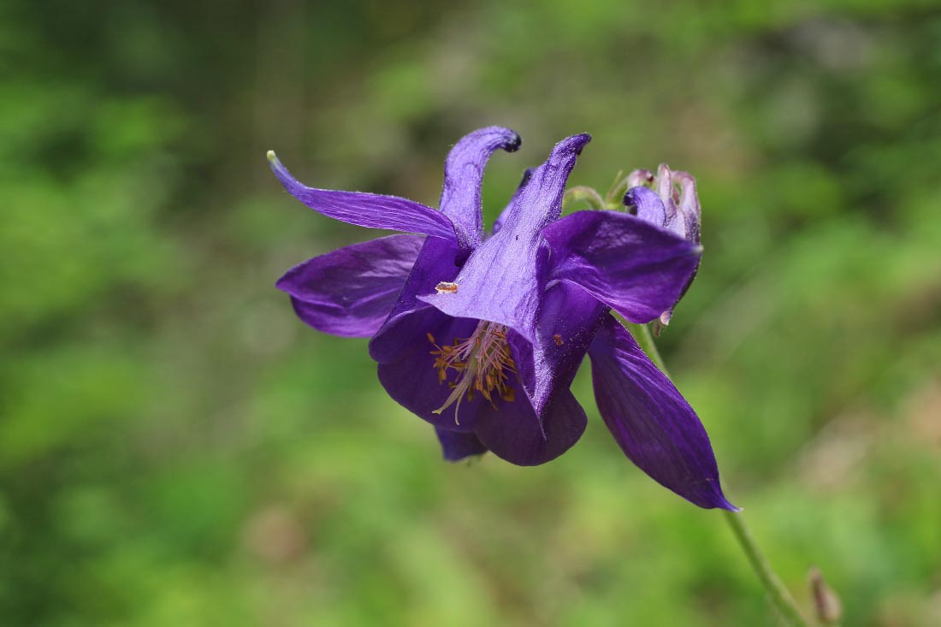
prevravel, prevravel.

Slide 13
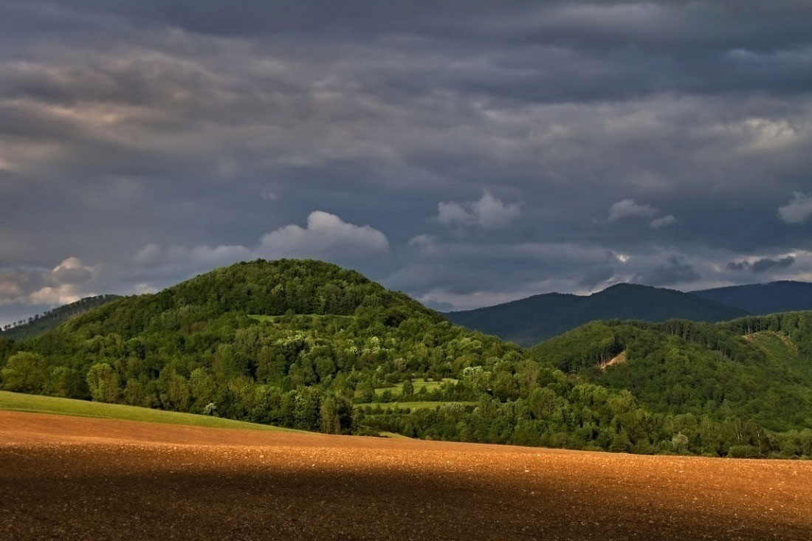
Ten chotár náš,

Slide 14
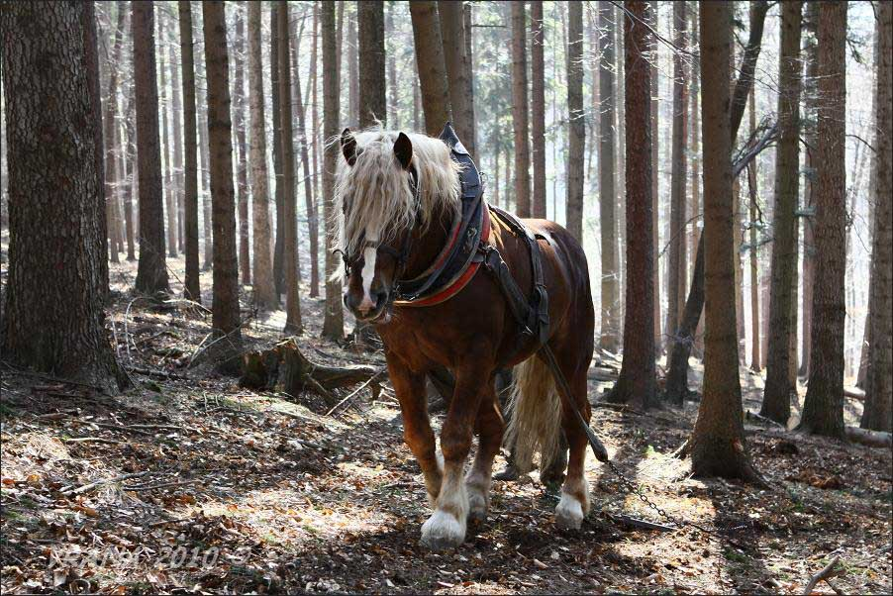
kde chlapi z lesa drevo zvážajú,

Slide 15
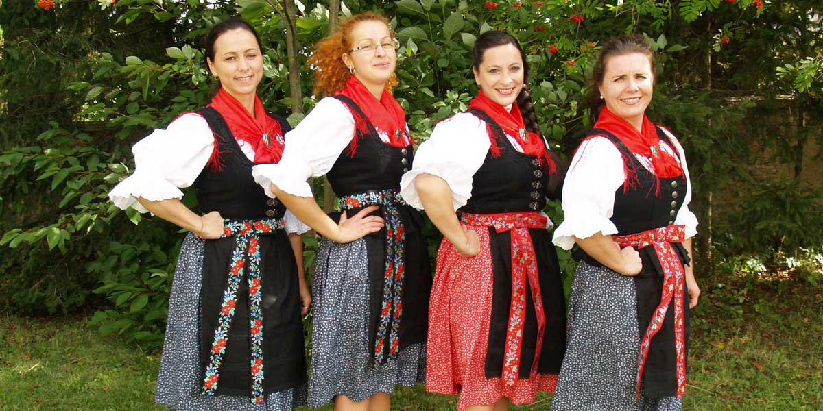
dievčatá v krojoch piesne spievajú,

Slide 16
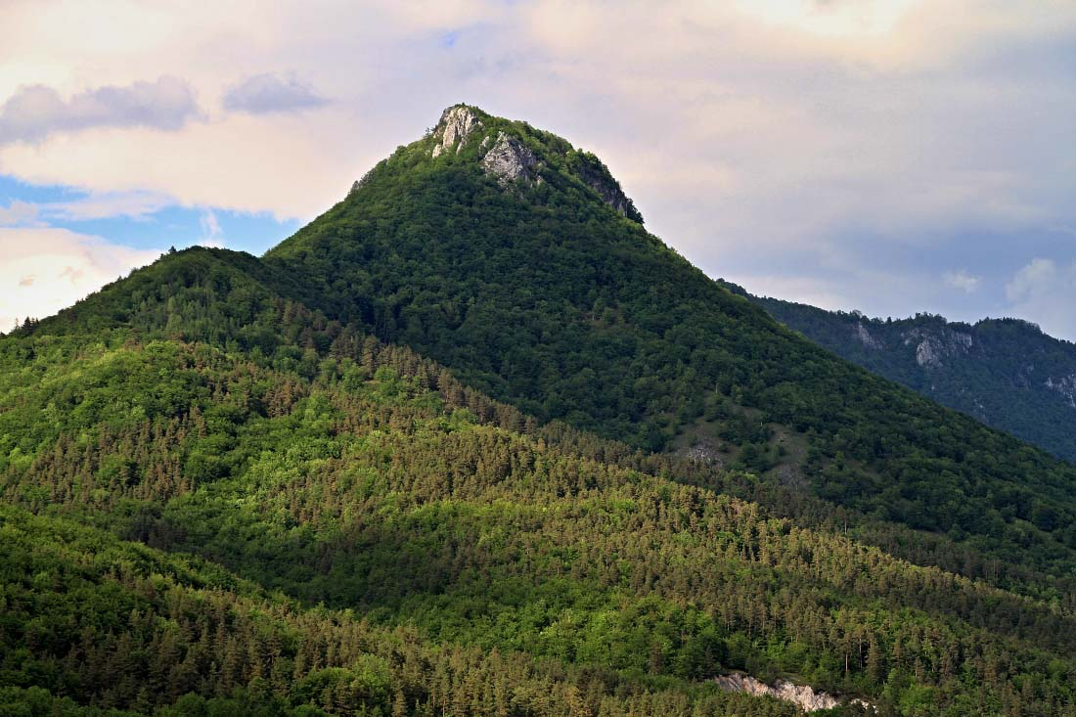
pred neprajníkmi syn môj stráž.

Slide 17
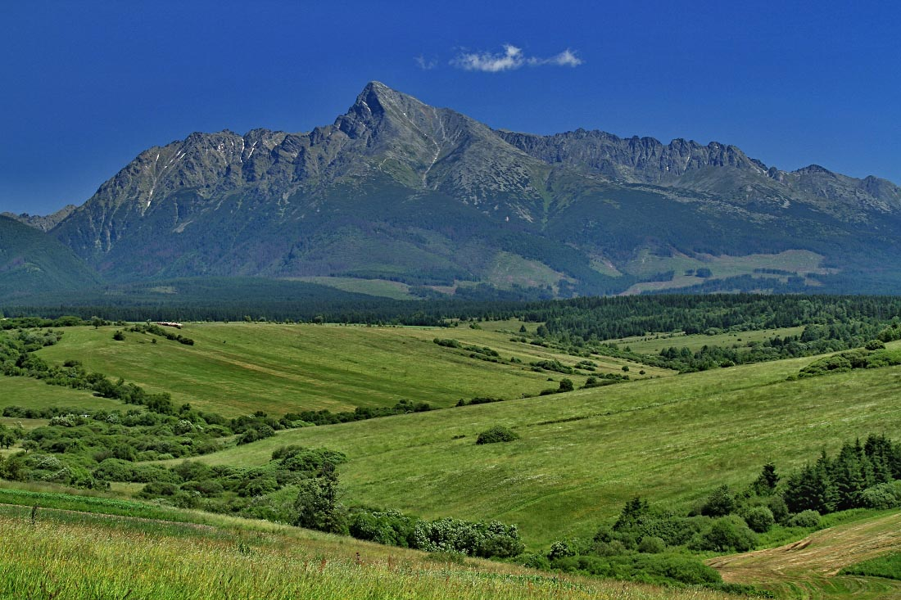
Ten chotár náš,

Slide 18
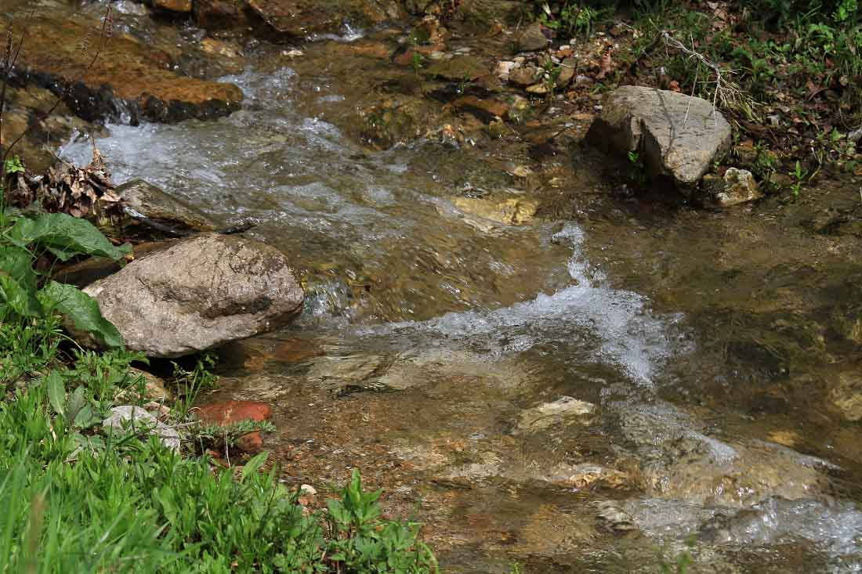
kde horské riečky sviežo žblnkajú,

Slide 19
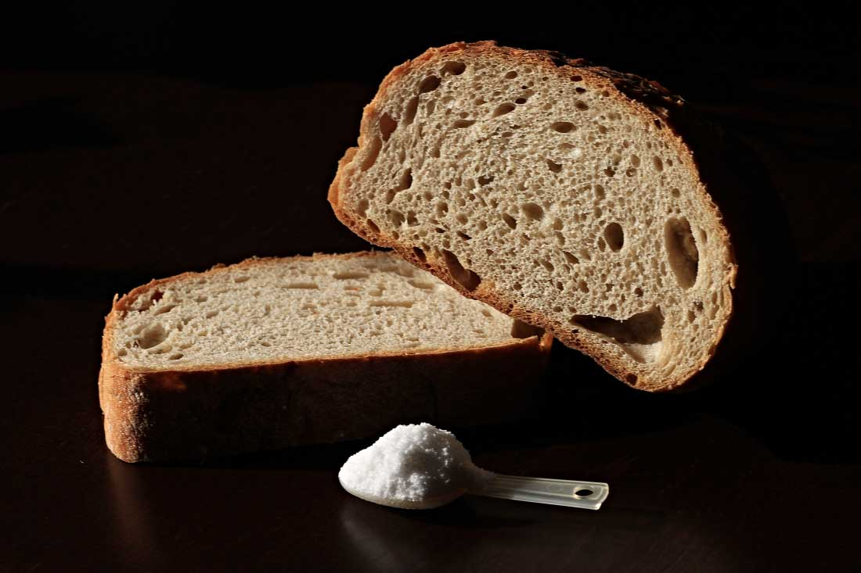
kde chlebom, soľou ľudí vítajú,

Slide 20
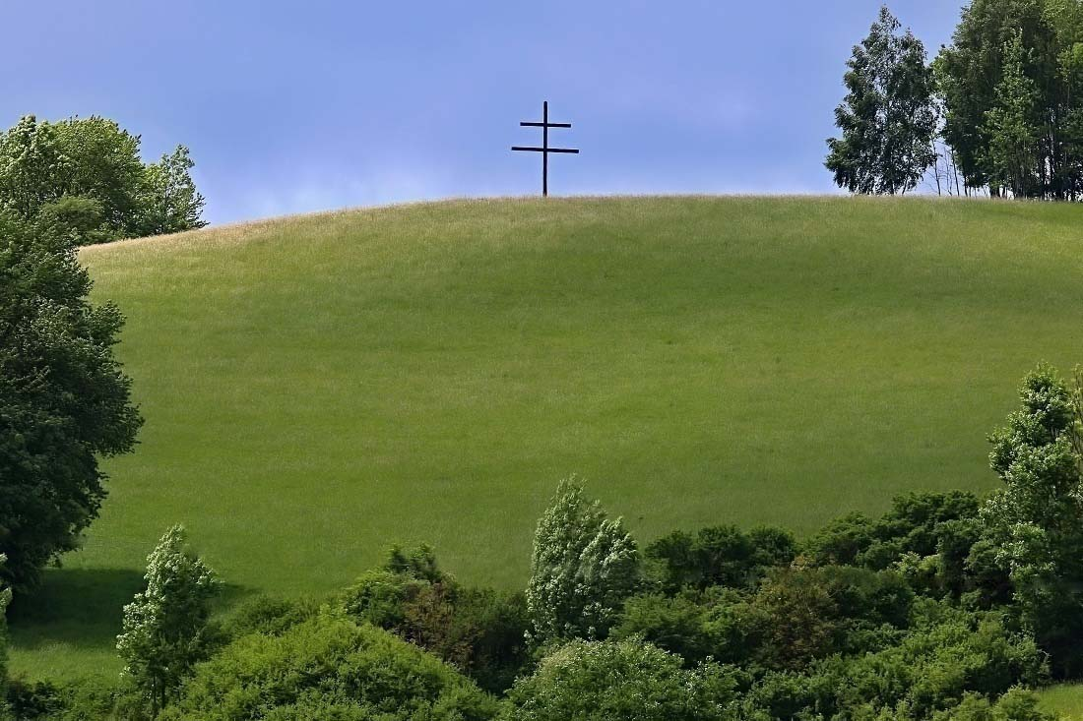
Kraj rodný ktorý v srdci máš.

Slide 21
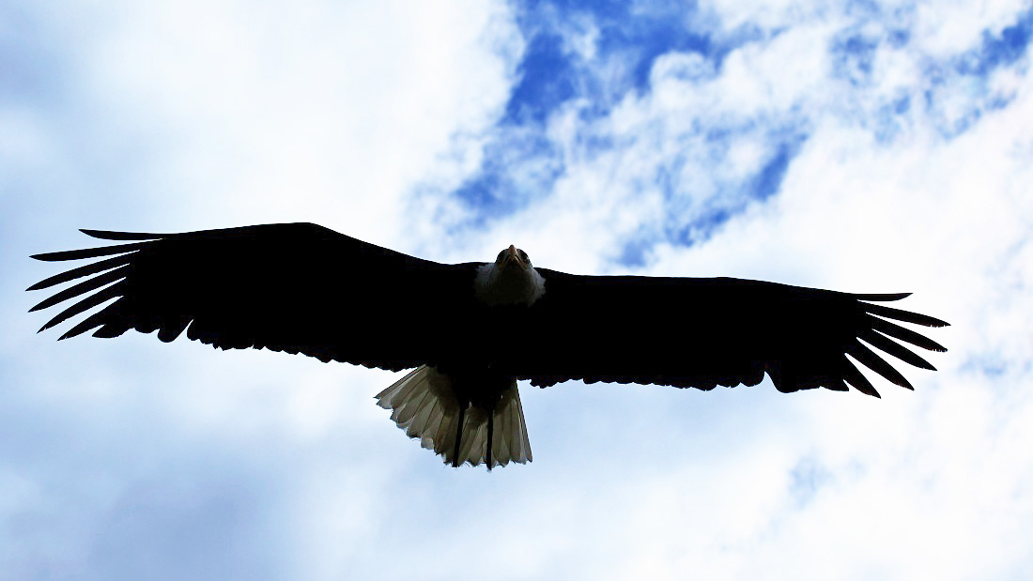


Slide 22
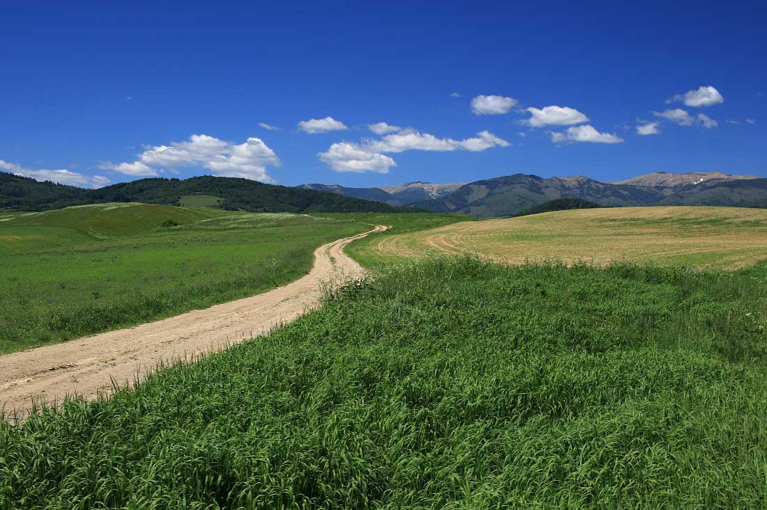
V kraji detstva zostať chcem.

Slide 23
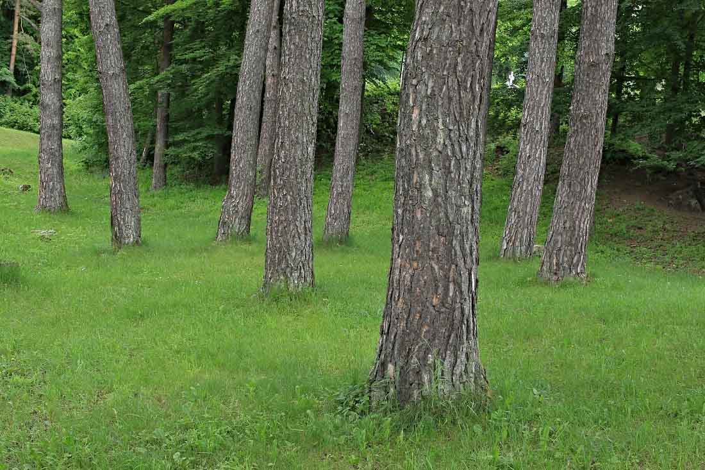
V tieni stromov rozjímam.

Slide 24
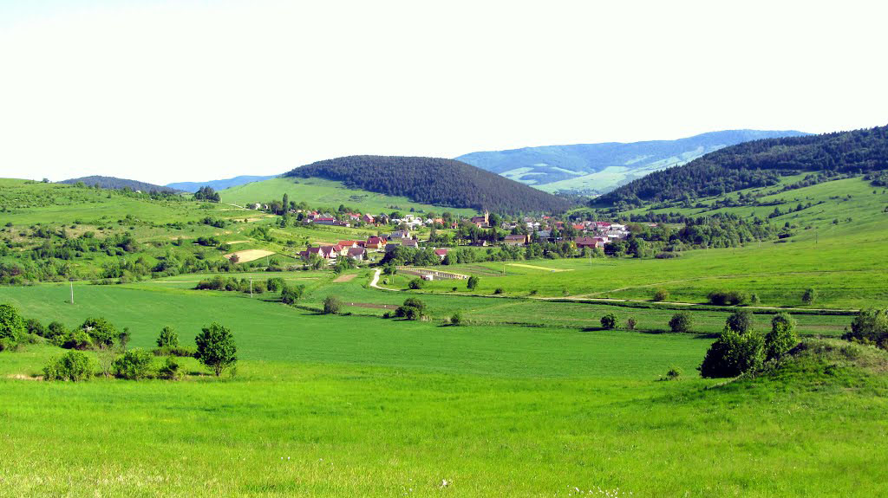
Kde mám domov, dávno viem.

Slide 25
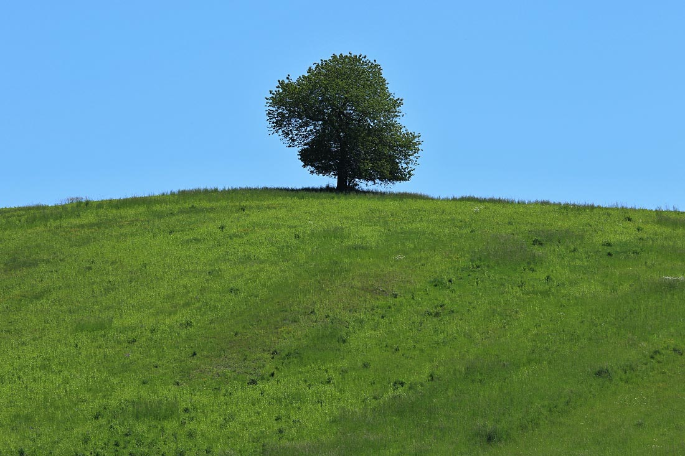
On sa zhora pozerá.

Slide 26
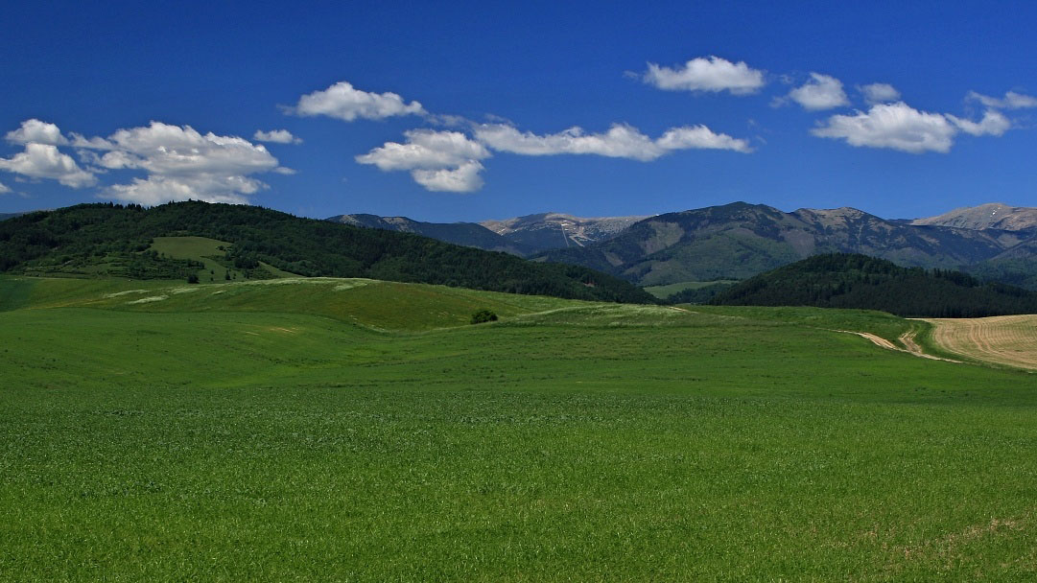
Slnko vrhá matný tieň.

Slide 27
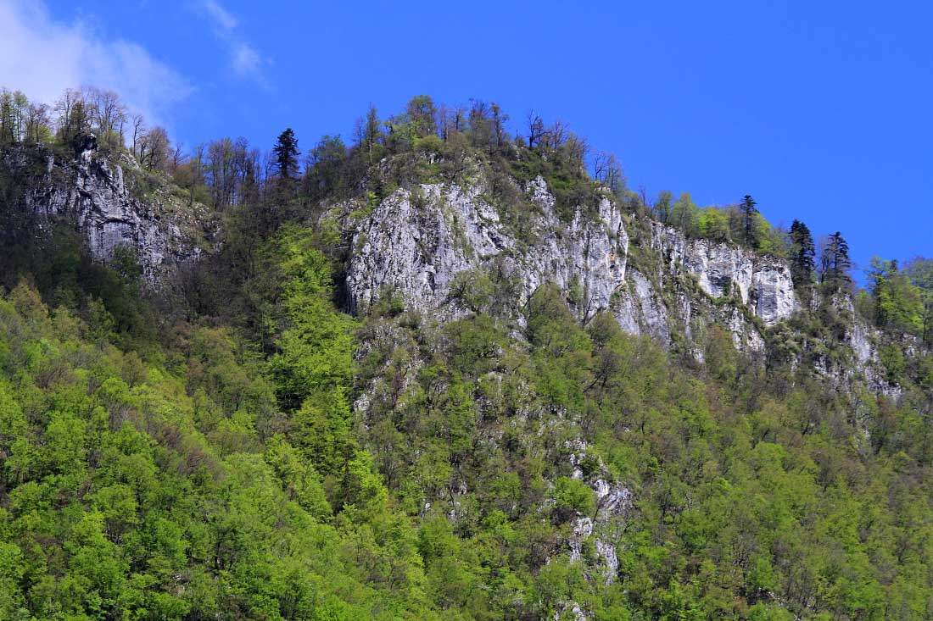
Známe slová každý deň

Slide 28
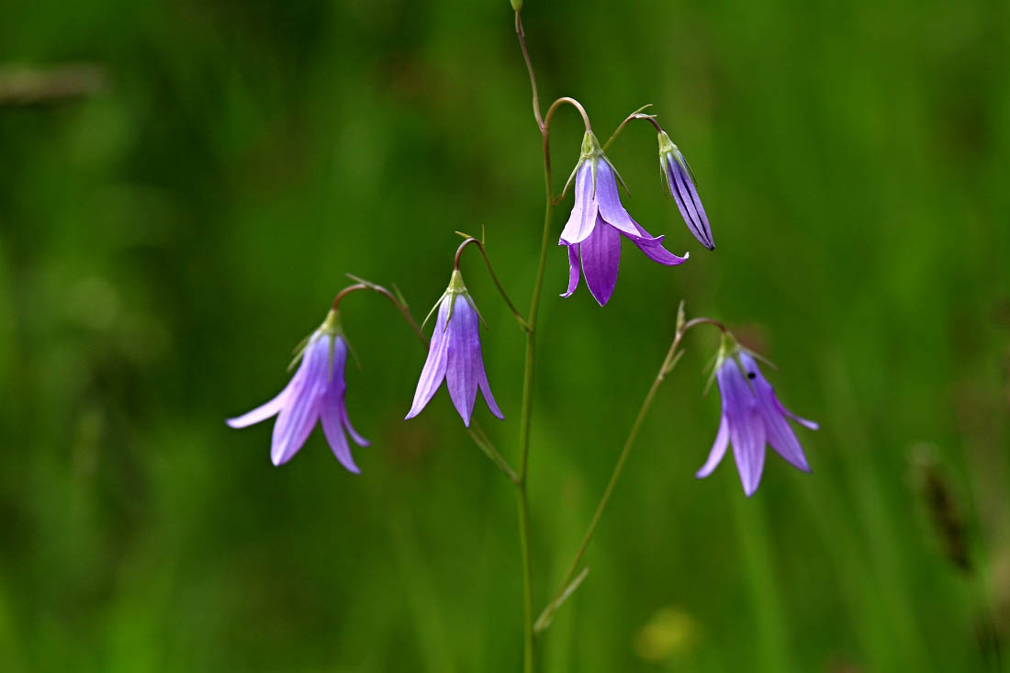
počujem, počujem.

Slide 29
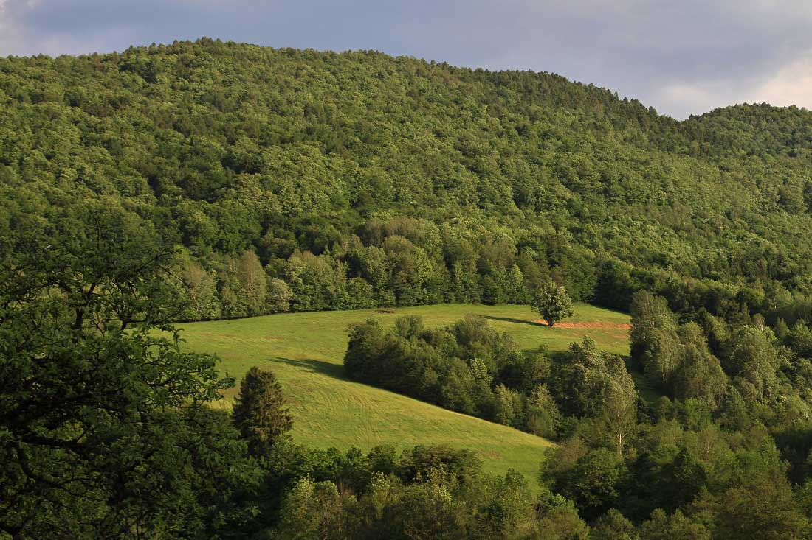
Známe slová každý deň

Slide 30
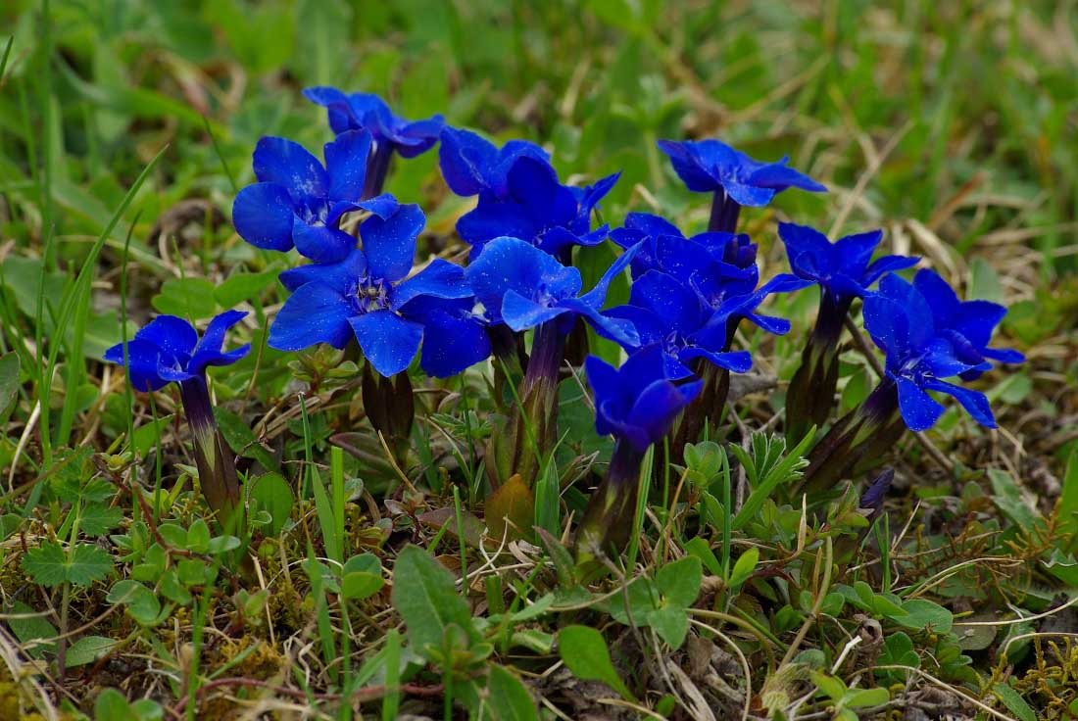
počujem, počujem.

Slide 31
Ten chotár náš,

Slide 32
kde chlapi z lesa drevo zvážajú,

Slide 33
dievčatá v krojoch piesne spievajú,

Slide 34
pred neprajníkmi syn môj stráž.

Slide 35
Ten chotár náš,

Slide 36
kde horské riečky sviežo žblnkajú,

Slide 37
kde chlebom, soľou ľudí vítajú,

Slide 38
Kraj rodný, ktorý v srdci máš.

Slide 39

Ten chotár náš
Pod bralami ticho stál
v machu horských úbočí.
Moju hlavu do rúk vzal.
Zahľadel sa do očí.
V očiach syna uzriež chcel
lásku k zemi otcovskej.
Silné slová otec môj
prevravel, prevravel.
Silné slová otec môj
prevravel, prevravel.
Ten chotár náš,
kde chlapi z lesa drevo zvážajú,
dievčatá v krojoch piesne spievajú,
pred neprajníkmi syn môj stráž.
Ten chotár náš,
kde horské riečky sviežo žblnkajú,
kde chlebom, soľou ľudí vítajú.
Kraj rodný, ktorý v srdci máš.
Orol vzlietol k výšinám.
V kraji detstva zostať chcem.
V tieni stromov rozjímam.
Kde mám domov, dávno viem.
On sa zhora pozerá.
Slnko vrhá matný tieň.
Známe slová každý deň
počujem, počujem.
Známe slová každý deň
počujem, počujem.
Ten chotár náš,
kde chlapi z lesa drevo zvážajú,
dievčatá v krojoch piesne spievajú,
pred neprajníkmi syn môj stráž.
Ten chotár náš,
kde horské riečky sviežo žblnkajú,
kde chlebom, soľou ľudí vítajú,
Kraj rodný, ktorý v srdci máš.

Slide 40
2018
Vďaka za Vašu pozornosť...
Fotografie :
Maroš Detko
Zostavil :
Štefan Rumpler
pista2011@gmail.com
KONIEC

